Slide 1
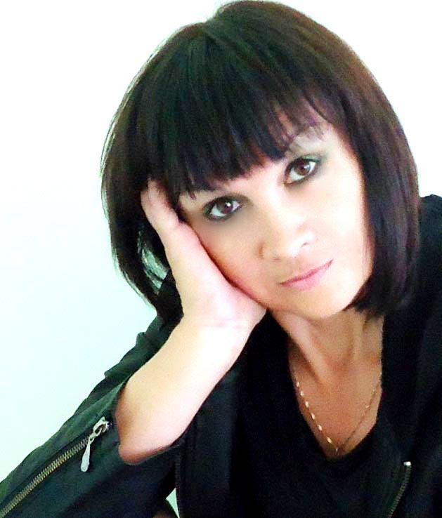
Портфолио учителя МБОУ СОШ №30 г. Пензы Яцко Галины Николаевны.

Slide 2
Образование-высшее.
В 1987г.окончила Городищенское педагогическое училище Пензенской области по специальности «Преподавание в начальных классах общеобразовательной школы.»
Квалификация: Учитель начальных классов.
В 1992г. окончила Пензенский государственный институт им. В. Г. Белинского по специальности « Педагогика и методика начального обучения». Квалификация: учитель начальных классов.

Slide 3
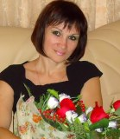
Педагогический стаж -24 года. Высшая квалификационная категория.

Slide 4
Система повышения квалификации.
2008 г. ГОУДПО ПИРО» Программа « Психолого- педагогическое обеспечение образовательного процесса»- 72 часа.
2013г. Дистанционный курс « Игровые методы коррекции трудностей обучения младших школьников»Виртуального университета сети работников образования nsportal.ru
2013 г.Дистанционный курс « Практическая педагогика в начальной школе: теория и технология дифференцированного обучения в начальной школе» Виртуального университета сети работников образования nsportal.ru
2013г. Дистанционный курс « Текстовый редактор MSWord2007» Виртуального университета сети работников образования nsportal.ru
2013г. Дистанционный курс «Тренинг « Эффективный учитель» Виртуального университета сети работников образования nsportal.ru

Slide 5
Мои печатные работы.
1.«Учёт психологических особенностей умственно отсталых школьников в учебной деятельности» http://nsportal.ru/node/792755
2.«Коррекционная работа по развитию лексико-грамматической стороны речи у умственно отсталых школьников.» http://nsportal.ru/node/795601
3.«Психолого-педагогическая характеристика ребенка с расстройствами аутистического спектра» http://nsportal.ru/node/795642
4. «Развитие внимания у школьников с нарушением интеллекта в процессе решения арифметических задач. «http://nsportal.ru/node/794127
5. «Монтессори- технологии в развитии детей со сложным дефектом.» Сборник статей IX Всероссийской научно- практической конференции с международным участием « Артёмовские чтения» Пенза 2013г.

Slide 6
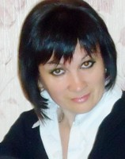
Я считаю, что учитель перестает быть учителем, если не стремится к самообразованию

Slide 7
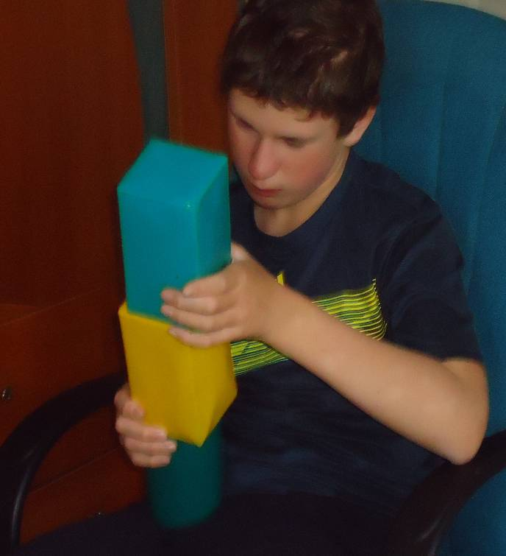
Я считаю, что на уроке должно сочетаться несколько творческих видов деятельности, которые позволят ребенку наиболее эффективно и полно усвоить необходимый материал и использовать свои достижения для дальнейшего обучения…

Slide 8
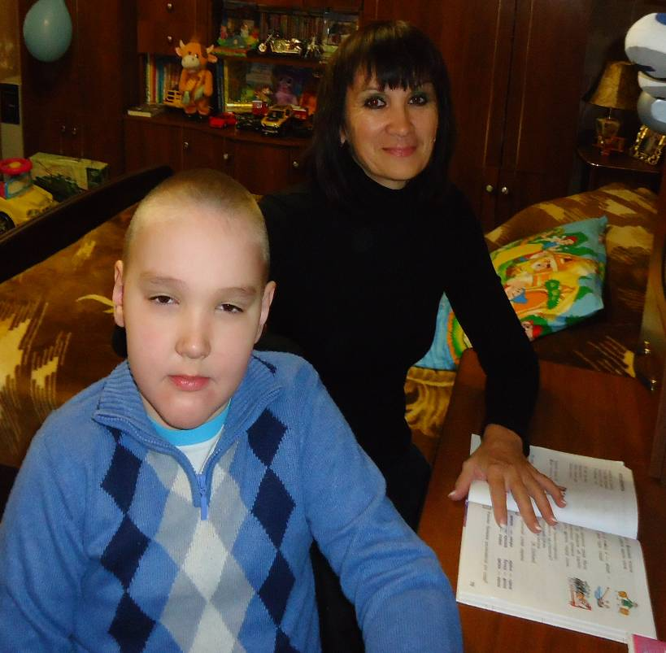
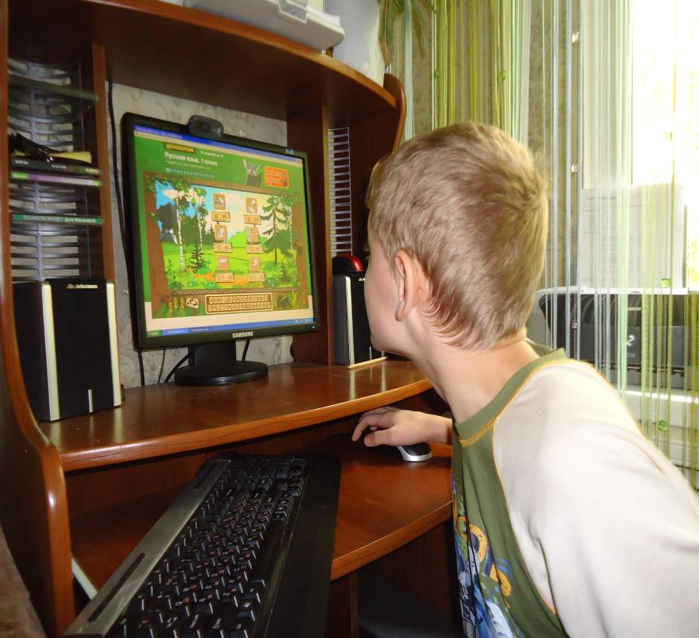
Если учитель имеет только любовь к делу, он будет хороший учитель. Если учитель имеет только любовь к ученику, как отец, мать, - он будет лучше того учителя, который прочел все книги, но не имеет любви ни к делу, ни к ученикам. Если учитель соединяет в себе любовь к делу и к ученикам, он - совершенный учитель. - Л. Толстой

Slide 9
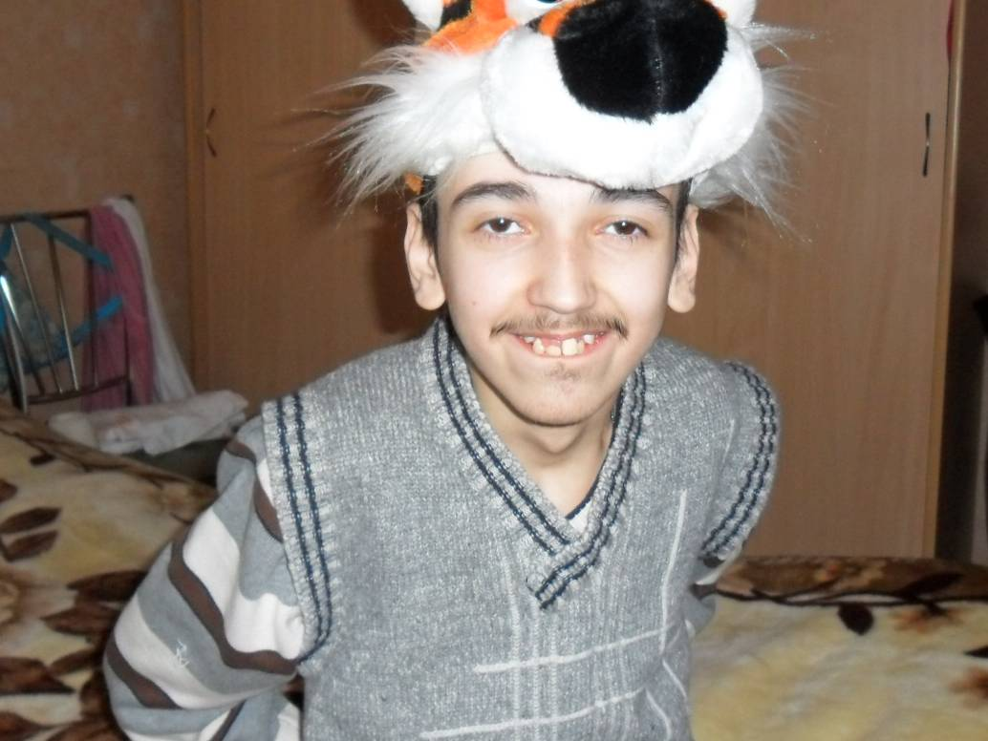
Никто не может быть хорошим учителем без чувства тёплой привязанности к своим ученикам и искреннего желания преподать им то, что, по его мнению, является важным. Бертран Рассел.

Slide 10
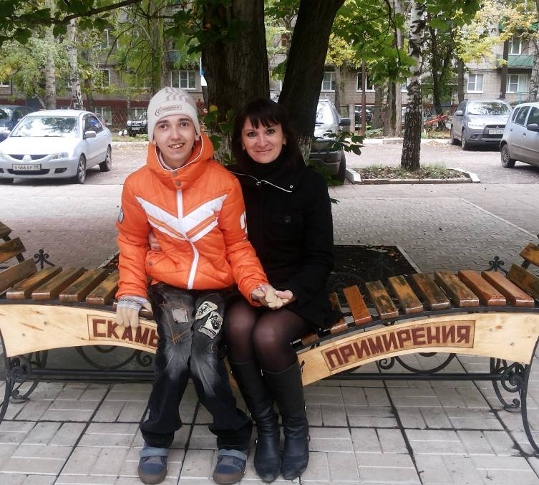
Я считаю своей главнейшей задачей – постоянное и заботливое наблюдение за интересами учащихся, так как они показывают уровень развития, которого ребенок достиг. Интерес – это всегда признак стоящей за ним способности.

Slide 11
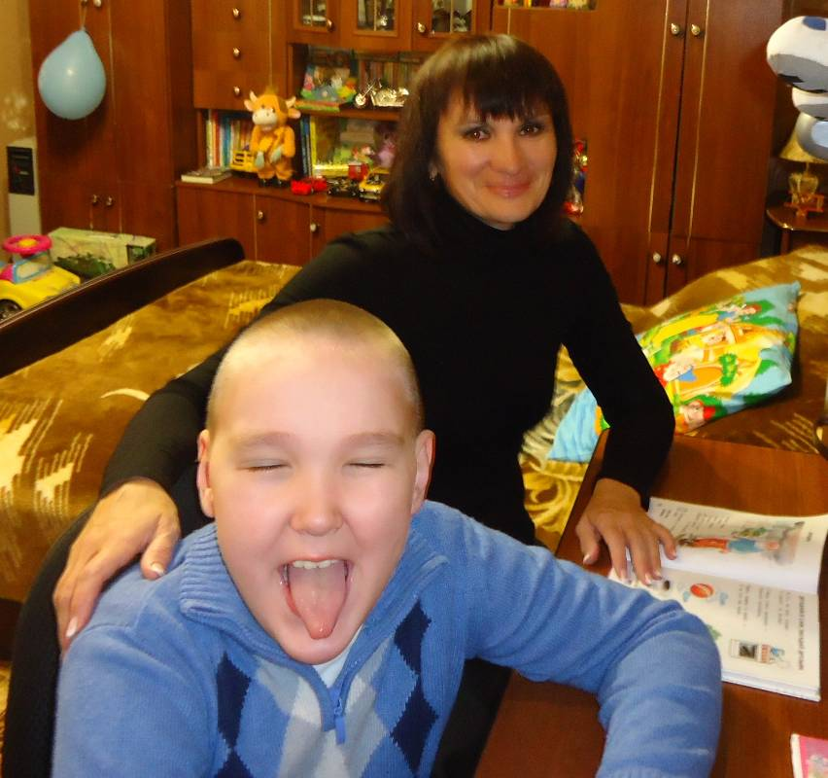
"С детьми всегда должна быть рядом, Даря тепло и согревая взглядом, Их в мир прекрасного вести, И помнить заповедь "Не навреди!"

Slide 12
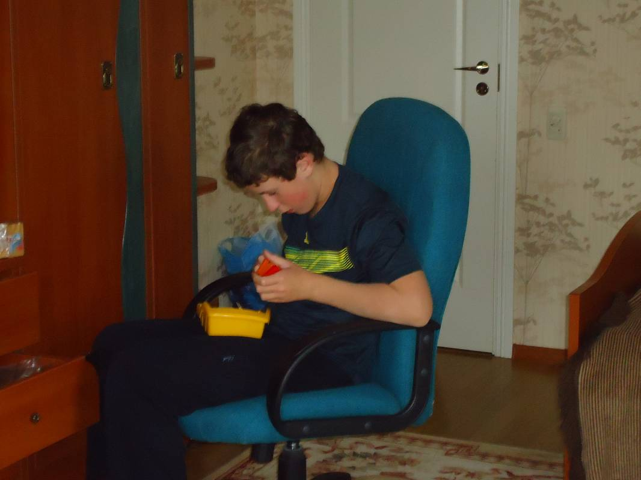
Я считаю, что в школе следует начинать и продолжать те виды деятельности, с которыми ребенок уже был знаком в домашних условиях.

Slide 13
Образовательный процесс имеет две стороны: психическую и социальную. Я считаю, что ни одна из сторон не может быть подчинена другой. Собственные инстинкты и способности ребенка являются исходным материалом и отправной точкой всего образования, но без пристального внимания к психическим процессам и деятельности личности, образовательный процесс будет стихийным и произвольным.

Slide 14
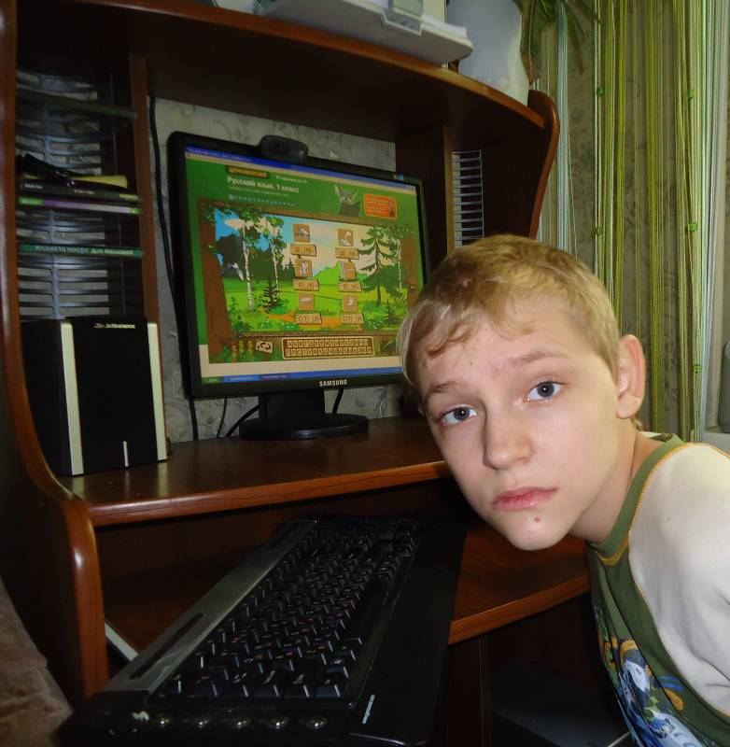
Подробнее о работе можно узнать в моем блоге по адресу: http://nsportal.ru/galina-nikolaevna-yatsko

Slide 15
Заходите в гости на мой блог!
Спасибо за внимание!

